Slide 1
Actividad Comprensión del Entorno Sociocultural
NO IMPRIMIR
Láminas de Apoyo
Unidad “Chile, Mi País.
Semana 22. Miércoles 2 de septiembre de 2020

Slide 2
Objetivo n°5 Comprensión del Entorno Sociocultural
Comunicar relatos sociales sobre hechos significativos del pasado de su comunidad y país.
Ruta de Aprendizaje
Escuchar la presentación de la unidad “Chile, mi país.
Observar video de Chile.
Observar mapa de Chile, comentar las características de nuestro país. Zonas geográficas, símbolos patrios (bandera, escudo, flor y baile nacional.)
Pintar, recortar y armar Puzle
Exposición del trabajo.
Ver video-canción “la cueca del tuti fruti” del Perro chocolo.
Responder Preguntas de cierre.

Slide 3
“Chile, mi País”
https://www.youtube.com/watch?v=6Ic64AaAl_M

Slide 4
Chile, su geografía.
Es una franja de tierra, larga y angosta.
Rodeada por un lado por el Océano Pacífico.
Y Por el otro lado por la Cordillera de los Andes.

Slide 5
Chile y sus zonas.
Zona Norte
Zona Central
Zona Sur

Slide 6
Símbolos Patrios: La Bandera.
La Bandera de Chile tiene tres colores:
El rojo representa la sangre derramada por los héroes.
El azul, representa el color del cielo.
El Blanco representa el color de la nieve de la cordillera de los andes.
La estrella representa los tres poderes del estado unificados.
Oficialmente adoptada el 18 de octubre de 1817

Slide 7
Símbolos Patrios: El Escudo.
El Cóndor, la mayor ave que vuela en nuestros cielos, representa “La Fuerza”.
El Huemul, este ciervo original de Chile, representa “La Razón”
Tanto el cóndor y el huemul sostienen con orgullo el escudo nacional, y con ello se convierten en los mejores guardianes naturales de nuestra soberanía.
El plumaje tricolor, símbolo de la autoridad suprema que originariamente usaba el presidente de la República en el sombrero.
Fue oficialmente adoptado hace 186 años, el 26 de junio de 1834

Slide 8
Flor Nacional: El Copihue
El Copihue es la flor de una enredadera perteneciente a la familia de las liliáceas.
Crece en las profundidades de la selva chilena, al interior de los grandes bosques.
En el copihue se encarnan la belleza pura y divina de los bosques nativos chilenos; el sentimiento de patria y amor a la naturaleza salvaje.

Slide 9
Baile Nacional: La Cueca.
Este baile nace de una historia rica con influencias africanas y amerindias.
Aún que los chilenos la bailaban por muchos años, no existía un baile oficial en Chile hasta 1979 cuando se determinó que la Cueca sea la Danza Nacional.
La Cueca se trata de la parodia del cortejo entre el gallo y la gallina. Esto se ve bien porque los participantes levantan pañuelos sobre la cabeza durante el baile. Los pañuelos pueden simbolizar las plumas o cresta del gallo y la gallina.

Slide 10
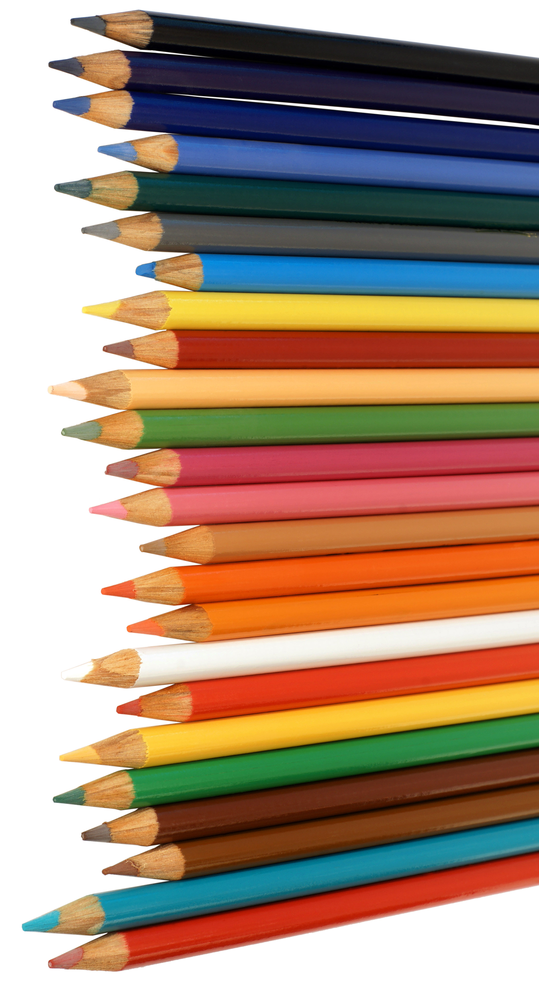
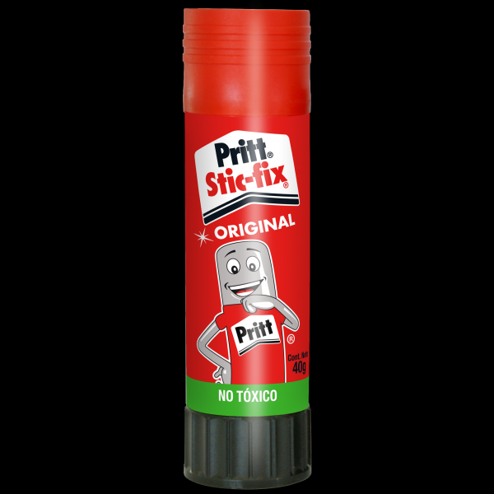
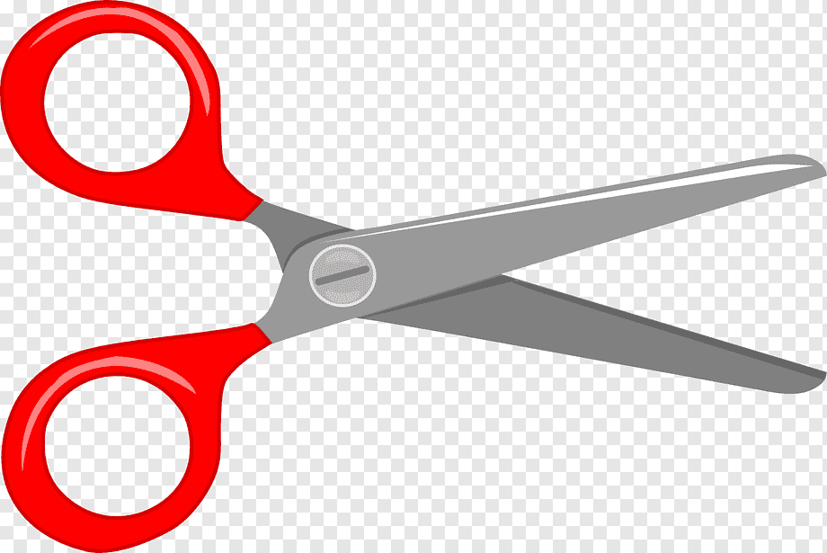
Ahora… a trabajar!
Materiales
Puzle del escudo impreso
Lápices de colores
Tijeras
Pegamento
Hoja blanca o cuaderno

Slide 11
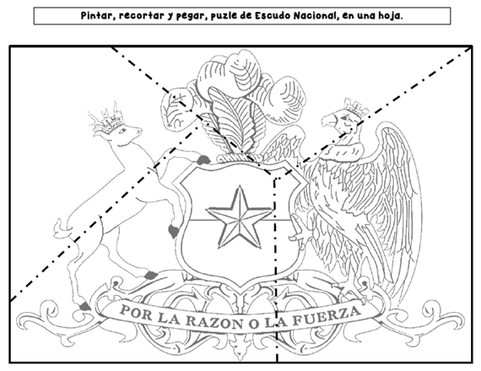
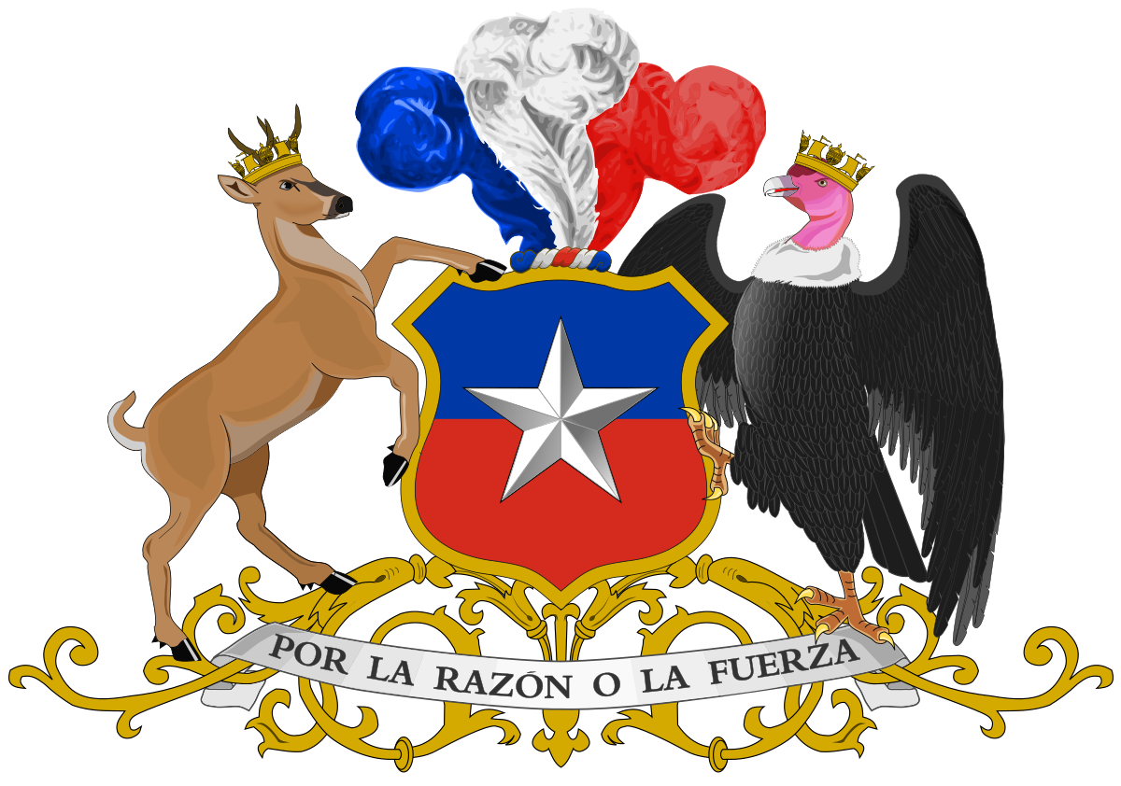
Pintar el Escudo Nacional, utilizando los colores correspondientes según el ejemplo.

Slide 12
Una vez pintado, recorta y pega en una hoja blanca.

Slide 13
CUECA DEL TUTI FRUTI - MI PERRO CHOCOLO https://www.youtube.com/watch?v=ScnhNn4R6Oo
Para finalizar…vamos a bailar!!

Slide 14
Cierre
¿Qué unidad conocimos hoy?
¿Cómo es nuestro país (forma)?
¿Cuáles son los símbolos patrios de Chile?
¿Qué colores tienen nuestros símbolos patrios?
¿Tuviste dificultades? ¿Cuáles?

